Slide 1
“小飞象” 协议家族
快速实用的异步联盟链共识协议
强安全 | 高性能 | 响应快 | 易实现
路 远
中国科学院软件研究所
可信计算与信息保障实验室

Slide 2
contents
1
异步共识与区块链
2
已有异步共识的瓶颈
3
小飞象为何“身轻如燕”？

Slide 3

1
异步共识与区块链

Slide 4

1.1
区块链
“真理之口” 般神奇的黑盒性质：
公共账本
保证正确 写入
保证正确 读取
安全保障
智能合约
操作 不可抵赖
保证正确 执行
安全、健壮
门限容错
保证 条件支付

Slide 5
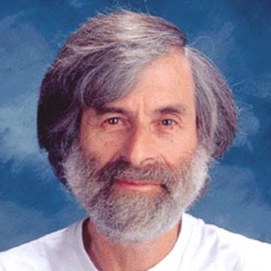
1.2
拜占庭共识 (Byzantine Agreement)
打开黑盒，神奇性质由底层的拜占庭共识协议提供
拜占庭共识协议 [JACM'80, TOPLAS'82]
若干共识节点，有各自的输入，
最终达成一致的单次输出：
一致性 Agreement
终止性 Termination
有效性 Validity
容忍拜占庭错误 Byzantine-Fault Tolerance (BFT)：
在部分恶意节点的故意破坏下，以上性质仍能达成
Leslie Lamport
P_1
m_1
m_x
P_1
共识
P_2
m_2
m_x
P_2
m_3
m_x
P_3
P_3
P_4
恶意行为
P_4

Slide 6
1.3
区块链共识 (Byzantine Agreement)
区块链需要一类持续运行的多次共识协议，被称为原子广播 (Atomic Broadcast) ：
一致性 Agreement + 全序 Total Order = Safety/Consistency
=> 保证全网各节点的 “交易日志” 最终一致
活性 Liveness
=> 保证用户提交的交易最终被 “交易日志” 接受
P_1
交易池=<x, y, w, ... >
账本=<x, y, z, w...>
P_1
原子广播
（区块链共识）
P_2
交易池=<x, z, y, ...>
账本=<x, y, z, w...>
P_2
P_3
交易池=<y, w, x, z, ...>
账本=<x, y, z, w...>
P_3
交易池=<z, y, x, w, ...>
账本=<x, y, z, w...>
P_4
P_4

Slide 7
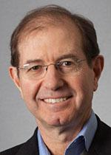
1.3
区块链共识 (Byzantine Agreement)
用于区块链的原子广播协议需要 抵抗拜占庭错误
“ Because adversries are everywhere;
because any sufficiently complex system
will soon become adversarial;
not just I am a cryptographer ... ”
—— Silvio Micali @ CRYPTO'20 Keynote
Silvio Micali
P_1
交易池=<x, y, w, ... >
账本=<x, y, z, w...>
P_1
原子广播
（区块链共识）
P_2
交易池=<x, z, y, ...>
账本=<x, y, z, w...>
P_2
P_3
交易池=<y, w, x, z, ...>
账本=<x, y, z, w...>
P_3
P_4
恶意行为
P_4

Slide 8
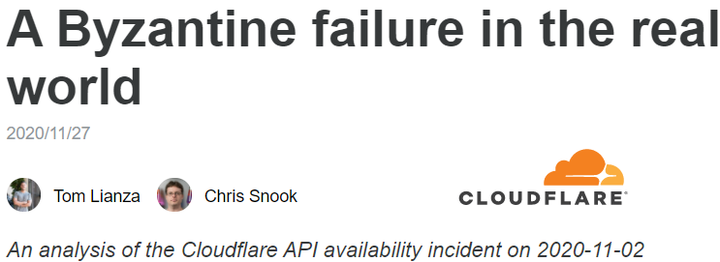
1.3
区块链共识 (Byzantine Agreement)
用于区块链的原子广播协议需要 抵抗拜占庭错误
2020年11月2日，CDN供应商
CloudFlare 遭遇拜占庭错误，
底层RAFT协议无法抵抗拜占庭行为，
服务受损 6小时33分钟
P_1
交易池=<x, y, w, ... >
账本=<x, y, z, w...>
P_1
原子广播
（区块链共识）
P_2
交易池=<x, z, y, ...>
账本=<x, y, z, w...>
P_2
P_3
交易池=<y, w, x, z, ...>
账本=<x, y, z, w...>
P_3
P_4
恶意行为
P_4

Slide 9
1.4
区块链的通信环境
区块链系统的通信环境可以分为：
同步网络 Synchronous：
存在已知的最大网络延迟
（同步假设 synchrony）
半同步网络 Partial-Synchronous：
存在未知的最大网络延迟
（最终同步假设 eventual synchrony）
异步网络 Asynchronous：
网络延迟不仅未知、还可以任意大
网络由好变坏
光纤环、以太网
国内互联网
全球互联网
TOR代理网络

Slide 10

1.4
区块链的通信环境
乱花渐欲迷人眼？
不同网络下，常见区块链共识 (拜占庭原子广播) 协议：
Nakamoto 协议 PoW 同步协议 Bitcoin、Ethereum
=> 一致性和活性都依赖于同步假设
HotStuff 协议 [PODC'19] 半同步协议 Facebook Libra
PBFT 协议 [OSDI'99] 半同步协议 蚂蚁链、Fabric测试版
=> 活性依赖于同步假设
蜜獾 协议 [CCS'16] 异步协议 蚂蚁链、Polkadot
=> 完全不依赖同步假设

Slide 11

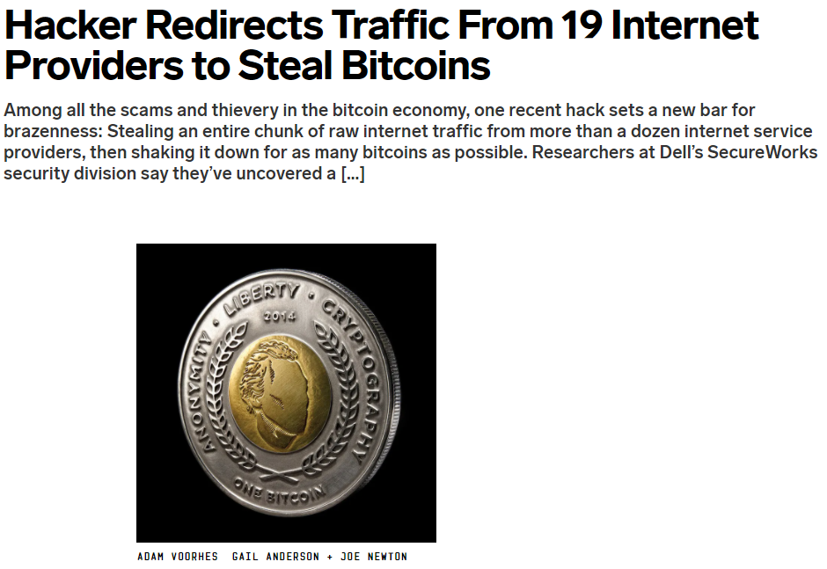
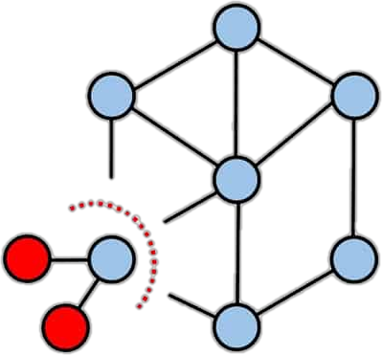
1.5
异步拜占庭共识
异步共识更安全、更健壮，可以抵抗恶意网络 —— 区块链共识 安全性之王
反面案例1：Bitcoin 在恶意网络中
- 失去活性，即交易不被记账
- 失去一致性，可能发生双花
反面案例2：PBFT 在恶意网络中
- 失去活性，即交易不被记账

Slide 12

1.5
异步拜占庭共识
异步共识协议的 其他优点
实现简单 Implement-ability：
完全由消息驱动，无需实现定时器策略
反面案例：PBFT view-change 阶段
快速响应 Responsiveness：
消息到达、则协议前进，交易延迟只依赖实际网络延迟、和时间假设无关
反面案例：Dfinity 协议、比特币协议、view-change 阶段的 PBFT 协议

Slide 13
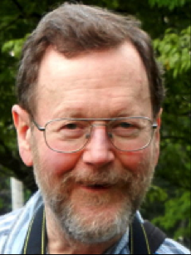


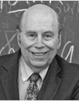

1.5
异步拜占庭共识
异步共识实用化的 挑战
FLP 不可能性 [PODS'83, JACM'85]
确定性算法不可能解决
异步共识问题
[Dijkstra Prize 2001]
随机化 算法 [FOCS'83, PODC'83]
可以突破FLP不可能性
在恶劣网络中保障共识
[Dijkstra Prize 2015]
Michael Fischer
Nancy Lynch
Mike Paterson
Michael Rabin
Michael Ben-Or

Slide 14


1.5
异步拜占庭共识
随机化异步协议虽然更安全、更健壮 ，但往往也更为复杂长期公开问题
Pull Efficiency
Push Robustness
效率
健壮

Slide 15


1.5
异步拜占庭共识
随机化异步协议虽然更安全、更健壮 ，但往往也更为复杂长期公开问题
是否存在高性能的异步原子广播，实现：
更低的 通信比特数
保持 三分之一的 错误容忍
维持 期望常数的 运行时间
国际密码学会前主席Cachin 和 会士Shoup 等在 CRYPTO'01 提出
近20年未被解答 ... ...
Christian Cachin
Victor Shoup

Slide 16



1.6
异步共识实用化新进展
近期，异步区块链共识协议取得重大突破
2016
2020
早期协议[CRYPTO'01]等
难以实用
多为理论可能
立方通信复杂度
蜜獾协议 [CCS'16]
接近实用的异步共识
延迟长、吞吐量较差
仅被蚂蚁链少数系统采纳
小飞象家族 [CCS'20] [PODC'20]
完全实用的异步共识
全面超越蜜獾协议
延迟、吞吐量取得量级优势
解决[CRYPTO'01]公开问题

Slide 17
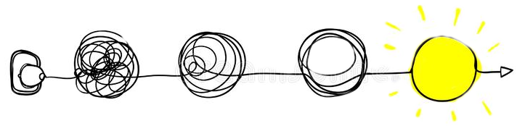
2
已有异步共识的瓶颈

Slide 18
2.1
CRYPTO '01协议
先前的平凡思路：原子广播到具有Strong Validity的单次共识
Strong Validity => 输出必须来自诚实节点
原子
广播
单次
共识
1
单次
共识
2
单次
共识
3
... ...
Agreement
+
Termination
+
Strong Validity
Safety
+
Liveness

Slide 19
2.1
CRYPTO '01协议
先前的平凡思路：原子广播到具有Strong Validity的单次共识
Strong Validity => 输出必须来自诚实节点
原子
广播
单次
共识
1
单次
共识
2
单次
共识
3
... ...
Agreement
+
Termination
+
Strong Validity
Safety
+
Liveness
异步网络中
Strong Validity
需要指数运行时间

Slide 20
2.1
CRYPTO '01协议
Cachin等在CRYPTO'01 注意到：External Validity 比 Strong Validity 容易实现
MVBA (multi-value BA with external validity) 允许输出来自恶意节点
原子广播可归约到 异步公共子集ACS (common subset)、进而归约到 MVBA
MVBA
1
MVBA
2
MVBA
3
原子
广播
ACS
1
ACS
2
ACS
3
... ...

Slide 21
2.1
CRYPTO '01协议
Cachin等在CRYPTO'01 注意到：External Validity 比 Strong Validity 容易实现
MVBA (multi-value BA with external validity) 允许输出来自恶意节点
原子广播可归约到 异步公共子集ACS (common subset)、进而归约到 MVBA
公共子集ACS的Validity：
输出一个集合，包含足够多的诚实输入；
比 Strong Validity 简单，更容易实现。
MVBA
1
MVBA
2
MVBA
3
原子
广播
ACS
1
ACS
2
ACS
3
... ...

Slide 22
2.1
CRYPTO '01协议
Cachin等在CRYPTO'01 注意到：External Validity 比 Strong Validity 容易实现
MVBA (multi-value BA with external validity) 允许输出来自恶意节点
原子广播可归约到 异步公共子集ACS (common subset)、进而归约到 MVBA
带验证拜占庭共识MVBA的Validity：
输出值可能来自任意节点（包括恶意节点），但必须满足一个全局已知的断言函数。
MVBA
1
MVBA
2
MVBA
3
原子
广播
ACS
1
ACS
2
ACS
3
... ...

Slide 23
2.1
CRYPTO '01协议
Cachin等在CRYPTO'01 注意到：External Validity 比 Strong Validity 容易实现
MVBA (multi-value BA with external validity) 允许输出来自恶意节点
原子广播可归约到 异步公共子集ACS (common subset)、进而归约到 MVBA
MVBA代价大
立方通信量
依旧难以实用
MVBA
1
MVBA
2
MVBA
3
原子
广播
ACS
1
ACS
2
ACS
3
... ...

Slide 24
2.2
蜜獾协议
蜜獾协议 [Miller等 CCS‘2016]：避免了MVBA的问题，异步共识实用化的 “新希望”
蜜獾 ACS = N个RBC (reliable broadcast) + N个ABA (binary agreement)
可靠广播 RBC：通过不可靠的点点通信来 模拟 可靠的广播信道
二元共识 ABA：对0/1实现共识，保证输出来自于至少一个诚实节点 (二元输入下的强有效性)
P_1
m1
m1
0/1
0/1
P_1
RBC_1
P_1
P_1
ABA_1
P_1
P_1
不使用 MVBA 的 ACS 构造
m2
m2
0/1
0/1
P_2
P_2
RBC_2
P_2
P_2
P_2
ABA_2
P_2
P_3
m3
RBC_3
m3
P_3
0/1
0/1
P_3
P_3
ABA_3
P_3
P_4
恶意
RBC_4
P_4
ABA_4
0/1
P_4

Slide 25
2.2
蜜獾协议
蜜獾协议从两方面改进了 CRYPTO' 01 的结果：
ACS 适合交易的批处理
ACS 可以由二元共识构造
门限加密保证每个公共子集ACS输出N笔交易
摊销每笔交易的平均代价
摊销通信代价降低一个O(N)量级
纠错码 + N个并行的二元共识模块
避免使用笨重的 MVBA 模块
通信代价降低一个O(N)量级

Slide 26
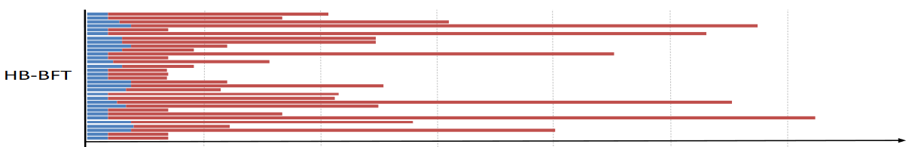
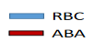
2.2
蜜獾协议
蜜獾协议依然存在严重的性能问题
理论观察：蜜獾ACS构造中，N个并行的二元共识 => 运行时间劣化为O(logN)量级
实验观察：总有一些 异步二元共识 ABA(Asynchronous Binary Agreement) 结束的很慢
巨大的延迟：100个全球AWS节点测试时，确认延迟接近 十分钟

Slide 27
3
小飞象为何“身轻如燕”？

Slide 28
3.1
为什么创造小飞象？
已有异步协议的问题：
CRYPTO '01
蜜獾协议
运行时间快 => 常数
通信代价大 => 立方
运行时间的优势来自于MVBA
通信代价的劣势也来自于MVBA
运行时间长 => 对数
通信代价低 => 摊销后线性
通信代价的优势来自于RBC和批处理
运行时间的劣势来自于并行的ABA

Slide 29
核心问题：
解决蜜獾协议中 N 个ABA并行带来的延迟问题
3.1
为什么创造小飞象？
已有异步协议的问题：
CRYPTO '01
蜜獾协议
运行时间快 => 常数
通信代价大 => 立方
运行时间的优势来自于MVBA
通信代价的劣势也来自于MVBA
运行时间长 => 对数
通信代价低 => 摊销后线性
通信代价的优势来自于RBC和批处理
运行时间的劣势来自于并行的ABA

Slide 30
3.2
如何创造小飞象？思路一
第一步：带证明的可靠广播 Provable-RBC：
输出带有“证明”的可靠广播，表明广播已完成
第二步：带验证的多值拜占庭共识 Multi-value Validated BA：
输出满足断言式的共识，断言式为验证 n-f 个PRBC证明的集合
节点 1
tx₁
PRBC_1
(tx₁ ,π₁)
节点 1
每个节点都一定可以等到 n-f 个 PRBC 完成的证明
节点 2
tx₂
PRBC_2
(tx₂ ,π₂)
节点 2
...
...
...
节点 n
tx_{n}
PRBC_n
(tx_{n} ,π₃ )
节点 n
1. 采用PRBC保证交易正确传播到全网

Slide 31
3.2
如何创造小飞象？思路一
第一步：带证明的可靠广播 Provable-RBC：
输出带有“证明”的可靠广播，表明广播已完成
第二步：带验证的多值拜占庭共识 Multi-value Validated BA：
输出满足断言式的共识，断言式为验证 n-f 个PRBC证明的集合
对证明共识，进而保证对交易的共识
节点 1
tx₁
PRBC_1
(tx₁ ,π₁)
节点 1
Π₁ ={π_{i} } : |Π₁| = n-f
MVBA
Π_{j}
节点 1
节点 2
tx₂
PRBC_2
(tx₂ ,π₂)
节点 2
Π₂ ={π_{i} } : |Π₂| = n-f
Π_{j}
节点 2
...
...
...
...
tx_{n}
PRBC_n
(tx_{n} ,π₃ )
节点 n
Π_{n} ={π_{i} } : |Π_{n}| = n-f
Π_{j}
节点 n
节点 n
1. 采用PRBC保证交易正确传播到全网
2. 应用MVBA对PRBC的证明进行共识

Slide 32
享受到 MVBA 的
常数执行速度，
并同时规避了其巨大的通信复杂度
3.2
如何创造小飞象？思路一
第一步：带证明的可靠广播 Provable-RBC：
输出带有“证明”的可靠广播，表明广播已完成
第二步：带验证的多值拜占庭共识 Multi-value Validated BA：
输出满足断言式的共识，断言式为验证 n-f 个PRBC证明的集合
对证明共识，进而保证对交易的共识
节点 1
tx₁
PRBC_1
(tx₁ ,π₁)
节点 1
Π₁ ={π_{i} } : |Π₁| = n-f
MVBA
Π_{j}
节点 1
节点 2
tx₂
PRBC_2
(tx₂ ,π₂)
节点 2
Π₂ ={π_{i} } : |Π₂| = n-f
Π_{j}
节点 2
...
...
...
...
tx_{n}
PRBC_n
(tx_{n} ,π₃ )
节点 n
Π_{n} ={π_{i} } : |Π_{n}| = n-f
Π_{j}
节点 n
节点 n
1. 采用PRBC保证交易正确传播到全网
2. 应用MVBA对PRBC的证明进行共识

Slide 33
3.2
如何创造小飞象？思路二
带验证的多值拜占庭共识 Multi-value Validated BA：
每个节点直接广播 交易-签名对
直接对带签名的交易集合进行共识 => 即 CRYPTO’01 中从 ACS 到 MVBA 的平凡归约方法
节点 1
(tx₁,σ₁)
节点 1
B₁ ={(tx_{i},σ_{i})} : |B₁| = n-f
通信最优的
MVBA
B_{j}
节点 1
直接实现 交易-签名对 的共识
节点 2
(tx₂,σ₂)
节点 2
B₂ ={(tx_{i},σ_{i})} : |B₂| = n-f
B_{j}
节点 2
...
...
...
节点 n
(tx_{n},σ_{n})
节点 n
B_{n} ={(tx_{i},σ_{i})} : |B_{n}| = n-f
B_{j}
节点 n
1. 将带签名的交易多播到全网
2. 应用MVBA实现对交易的共识

Slide 34
3.2
如何创造小飞象？思路二
带验证的多值拜占庭共识 Multi-value Validated BA：
每个节点直接广播 交易-签名对
直接对带签名的交易集合进行共识 => 对 MVBA 要求很高，需要通信最优的 MVBA
节点 1
(tx₁,σ₁)
节点 1
B₁ ={(tx_{i},σ_{i})} : |B₁| = n-f
通信最优的
MVBA
B_{j}
节点 1
直接实现 交易-签名对 的共识
节点 2
(tx₂,σ₂)
节点 2
B₂ ={(tx_{i},σ_{i})} : |B₂| = n-f
B_{j}
节点 2
...
...
...
节点 n
(tx_{n},σ_{n})
节点 n
B_{n} ={(tx_{i},σ_{i})} : |B_{n}| = n-f
B_{j}
节点 n
1. 将带签名的交易多播到全网
2. 应用MVBA实现对交易的共识

Slide 35
3.2
如何创造小飞象？思路二（续）
为实现通信最优的MVBA，构造全新的可证明信息扩散协议 Provable Dispersal：
节点 1
(vc,s₁,π₁)
节点 1
(vc,σ₁)
节点 1
输入 消息/交易：m
Encode (m) → (s₁,s₂ ,...,s_{n})
// 计算消息的抹除码
VCom (s₁,s₂ ,...,s_{n}) → vc, aux
// 计算抹除码的矢量承诺
for each i: Open(vc, aux,s_{i}) → π_{i}
// 计算每个编码位置的openness
(vc,s₂,π₂)
(vc,σ₂)
输出 锁定证明：
Lock_proof =（vc,σ）
// 锁定证明
// 保证消息m一定能够恢复
节点 2
(vc,s_{n},π_{n})
...
(vc,σ_{n})
节点 n
Provable Dispersal (PD)

Slide 36
3.2
如何创造小飞象？思路二（续）
为实现通信最优的MVBA，构造全新的可证明信息扩散协议 Provable Dispersal：
节点 1
(vc,s₁,π₁)
节点 1
(vc,σ₁)
节点 1
输入 消息/交易：m
Encode (m) → (s₁,s₂ ,...,s_{n})
// 计算消息的抹除码
VCom (s₁,s₂ ,...,s_{n}) → vc, aux
// 计算抹除码的矢量承诺
for each i: Open(vc, aux,s_{i}) → π_{i}
// 计算每个编码位置的openness
(vc,s₂,π₂)
(vc,σ₂)
输出 锁定证明：
Lock_proof =（vc,σ）
// 锁定证明
// 保证消息m一定能够恢复
节点 2
(vc,s_{n},π_{n})
...
(vc,σ_{n})
存在 Recast 协议
使所有节点共同恢复出一致的消息
节点 n
Provable Dispersal (PD)

Slide 37
3.2
如何创造小飞象？思路二（续）
通信最优MVBA的构造方法之一：
节点 1
m₁
PD_1
lock₁
节点 1
lock₁
节点 2
m₂
PD_2
lock₂
节点 2
lock₂
...
...
...
节点 n
m_{n}
PD_n
lock_{n}
节点 n
lock_{n}

Slide 38
3.2
如何创造小飞象？思路二（续）
通信最优MVBA的构造方法之一：
节点 1
m₁
PD_1
lock₁
节点 1
lock₁
非最优的MVBA
lock_{x}
节点 1
节点 2
m₂
PD_2
lock₂
节点 2
lock₂
lock_{x}
节点 2
...
...
...
...
节点 n
m_{n}
PD_n
lock_{n}
节点 n
lock_{n}
lock_{x}
节点 n

Slide 39
3.2
如何创造小飞象？思路二（续）
通信最优MVBA的构造方法之一：
节点 1
m₁
PD_1
lock₁
节点 1
lock₁
非最优的MVBA
lock_{x}
节点 1
节点 1
m₂
PD_2
lock₂
lock₂
lock_{x}
m_{x}
节点 2
节点 2
节点 2
节点 2
Recast_x
m_{x}
...
...
m_{x}
...
...
...
节点 n
m_{n}
PD_n
lock_{n}
节点 n
lock_{n}
lock_{x}
节点 n
节点 n

Slide 40
3.2
如何创造小飞象？思路二（续）
通信最优MVBA的构造方法之一：
输出恢复出的消息，如果该消息满足断言式函数
节点 1
m₁
PD_1
lock₁
节点 1
lock₁
非最优的MVBA
lock_{x}
节点 1
节点 1
m₂
PD_2
lock₂
lock₂
lock_{x}
m_{x}
节点 2
节点 2
节点 2
节点 2
Recast_x
m_{x}
...
...
m_{x}
...
...
...
节点 n
m_{n}
PD_n
lock_{n}
节点 n
lock_{n}
lock_{x}
节点 n
节点 n
如果 m_{x} 不满足断言式函数，重复调用MVBA,选取新的m_{x}

Slide 41
只把 期望常数个 输入广播到全网，避免发送所有输入到所有人，节约了 O(n) 量级的通信代价
3.2
如何创造小飞象？思路二（续）
通信最优MVBA的构造方法之一：
输出恢复出的消息，如果该消息满足断言式函数
节点 1
m₁
PD_1
lock₁
节点 1
lock₁
非最优的MVBA
lock_{x}
节点 1
节点 1
m₂
PD_2
lock₂
lock₂
lock_{x}
m_{x}
节点 2
节点 2
节点 2
节点 2
Recast_x
m_{x}
...
...
m_{x}
...
...
...
节点 n
m_{n}
PD_n
lock_{n}
节点 n
lock_{n}
lock_{x}
节点 n
节点 n
如果 m_{x} 不满足断言式函数，重复调用MVBA,选取新的m_{x}

Slide 42
3.3
小飞象 vs 蜜獾
小飞象 vs 蜜獾：理论指标
蜜獾协议：N个 RBC + N个 ABA
小飞象协议家族 [CCS'20, PODC’20]：常数个ABA
使用期望常数个 ABA
运行时间变短、摊销通信代价不变
回答国际密码学会前主席等
提出近20年的公开问题
 | 系统规模为 N 个节点
 | 随机化 模块数量 | 通信代价 （比特数每输出交易） | 运行时间
蜜獾 ACS | O(N) | O(N) | O(logN)
小飞象 ACS | O(1) 理论最优 | O(N) 理论最优 | O(1) 理论最优

Slide 43
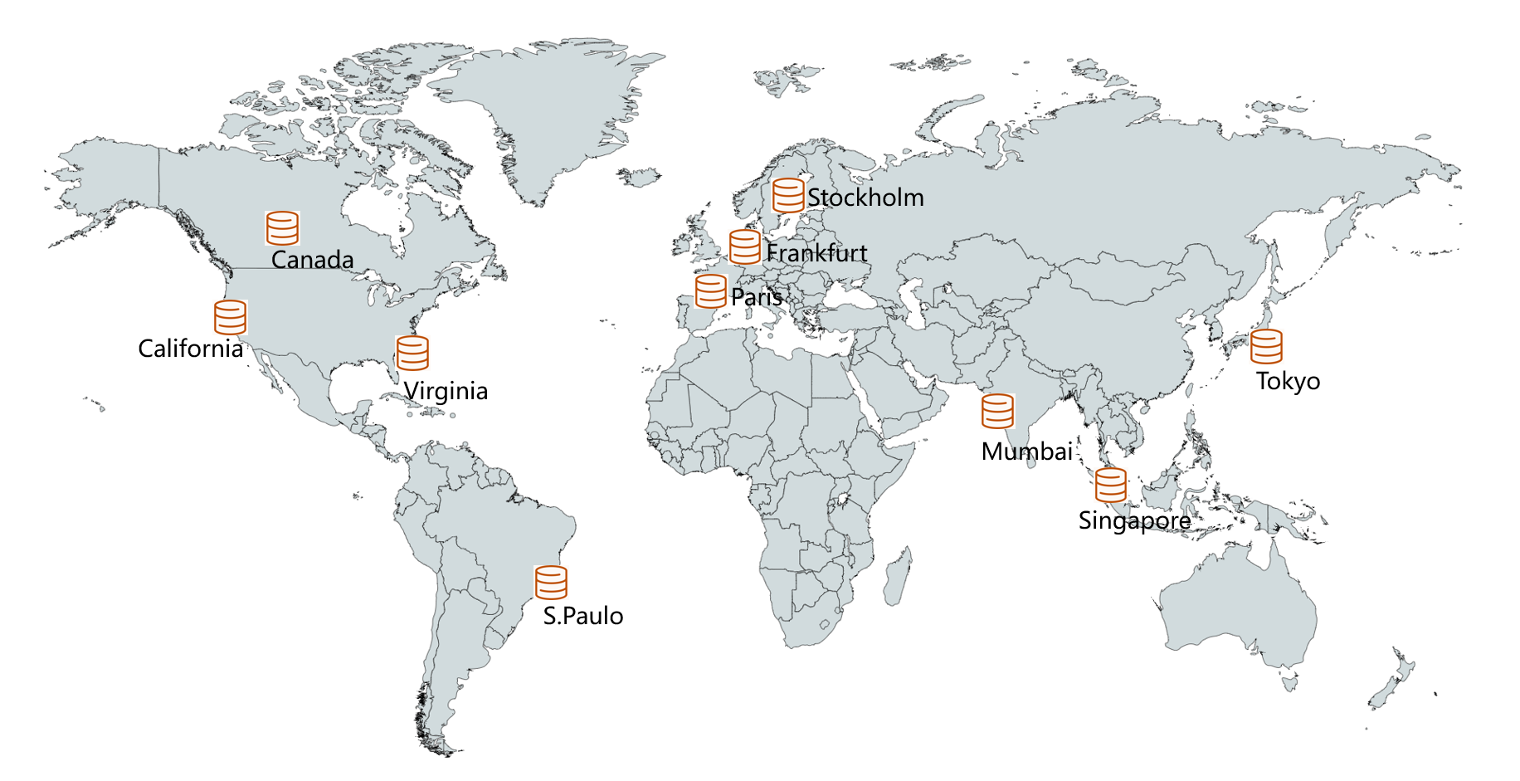
3.3
小飞象 vs 蜜獾
小飞象 BFT vs 蜜獾：实验指标 *
* 实验环境：
分布在四大洲十个 AWS regions 的 t2.medium 实例 (弗吉尼亚、加拿大、法兰克福、巴黎、
加州、斯德哥尔摩、孟买、东京、新加坡、圣保罗)

Slide 44
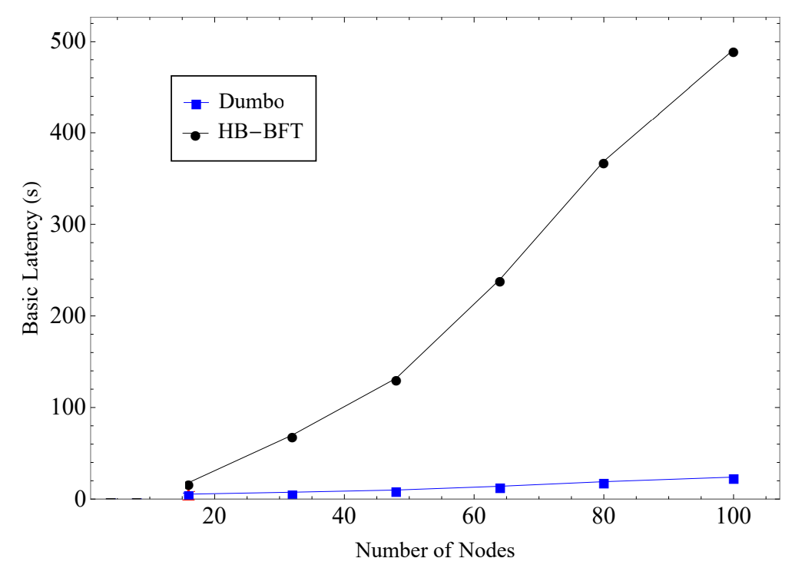
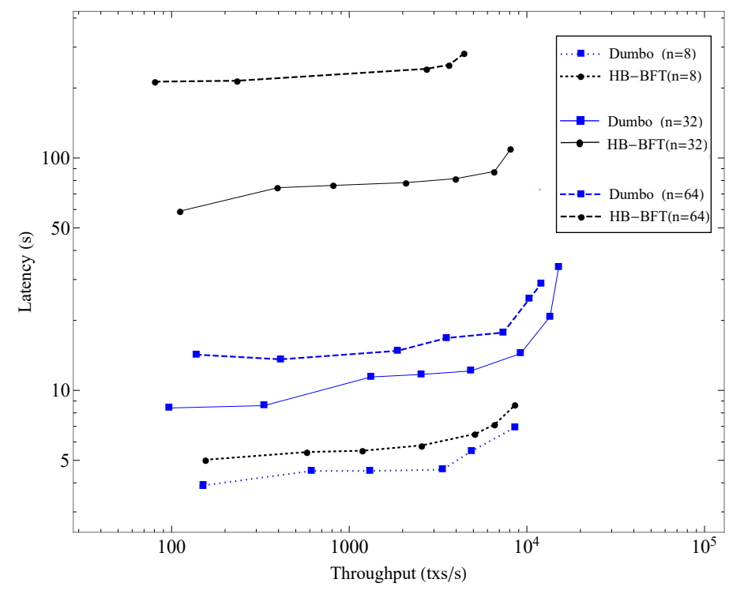
3.3
小飞象 vs 蜜獾
小飞象 BFT vs 蜜獾：实验指标
log(n)
基本延迟*
确认延迟**
constant
系统规模 (节点数)
吞吐量
* 基本延迟：零吞吐率下，每个区块的延迟
** 确认延迟：相应吞吐率下，产生区块的延迟

Slide 45
3.3
小飞象 vs 蜜獾
小飞象 BFT vs 蜜獾：实验指标
 | 64个全球节点 |  | 100个全球节点
 | 基本延迟 | 极限交易吞吐量 | 基本延迟 | 极限交易吞吐量
蜜獾 | 240 秒 | 4453 笔/秒 | 491 秒 | 1934 笔/秒
小飞象 | 14 秒 （延迟降低 94%） | 18692 笔/秒 （吞吐量增长 320%） | 24 秒 （延迟降低 95%） | 17767 笔/秒 （吞吐量增长 819%）

Slide 46
3.4
要点信息
异步区块链
共识协议
思路一 ——小飞象BFT [CCS'20]：
巧妙地使用共识元数据、而非交易本身
利用MVBA运行快的优点
规避MVBA通信大的缺点
思路二 ——小飞象MVBA [PODC'20]：
直接降低MVBA的通信成本
运行快、通信小的最优MVBA
让MVBA不再是瓶颈
ACS
蜜獾认为MVBA不实用，绕开MVBA
小飞象BFT
[CCS'20]
1个MVBA
N个ABA
常数个ABA

Slide 47
3.4
要点信息
异步区块链
共识协议
思路一 ——小飞象BFT [CCS'20]：
巧妙地使用共识元数据、而非交易本身
利用MVBA运行快的优点
规避MVBA通信大的缺点
思路二 ——小飞象MVBA [PODC'20]：
直接降低MVBA的通信成本
运行快、通信小的最优MVBA
让MVBA不再是瓶颈
ACS
蜜獾认为MVBA不实用，绕开MVBA
1个MVBA
N个ABA
小飞象MVBA
[PODC'20]
常数个ABA

Slide 48


3.4
要点信息
异步区块链
共识协议
揭示了异步共识设计中更加高效的思路：
不是并行的N个ABA协议、仍是 MVBA
ACS 到 MVBA的巧妙归约 [CCS'20]
从侧面规避MVBA的复杂性
更高效的 MVBA 实现 [PODC'20]
从正面提升MVBA的适用性
强安全的异步共识也完全能够实用
广域网中联盟链共识的不二选择之一
ACS
蜜獾认为MVBA不实用，绕开MVBA
小飞象BFT
[CCS'20]
1个MVBA
N个ABA
小飞象MVBA
[PODC'20]
常数个ABA

Slide 49




Special thanks to my collaborators:
张振峰 研究员
中国科学院 软件研究所
Dr. Qiang Tang
University of Sydney
徐静 研究员
中国科学院 软件研究所
Zhenliang Lu
University of Sydney
Sorry there is no room and time to mention all my kind fellows ...
Links to Dumbo family:
[1] Dumbo BFT -- https://eprint.iacr.org/2020/841
[2] Dumbo MVBA -- https://eprint.iacr.org/2020/842

Slide 50


谢 谢
路 远
中国科学院软件研究所
可信计算与信息保障实验室
北京市海淀区中关村南四街4号
邮箱：luyuan@iscas.ac.cn

